Slide 1
이미지 갤러리 페이지 불러오기

Slide 2
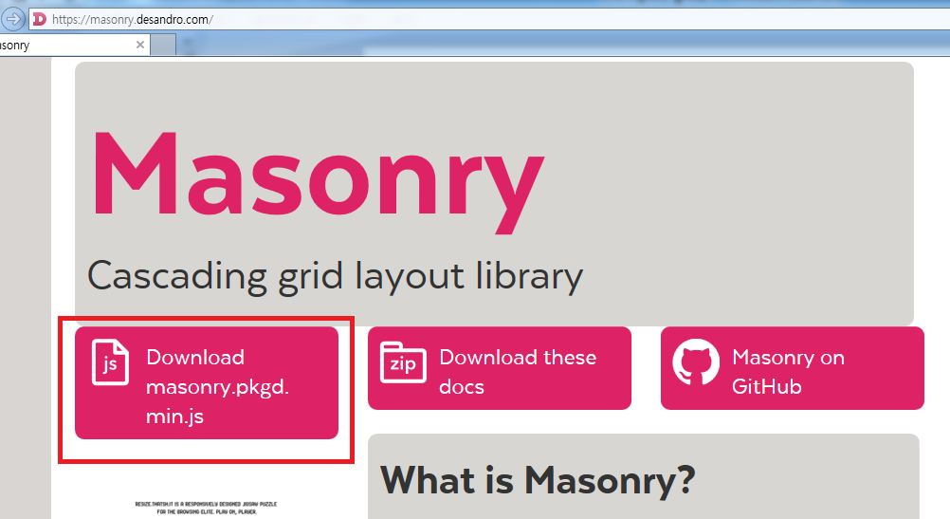
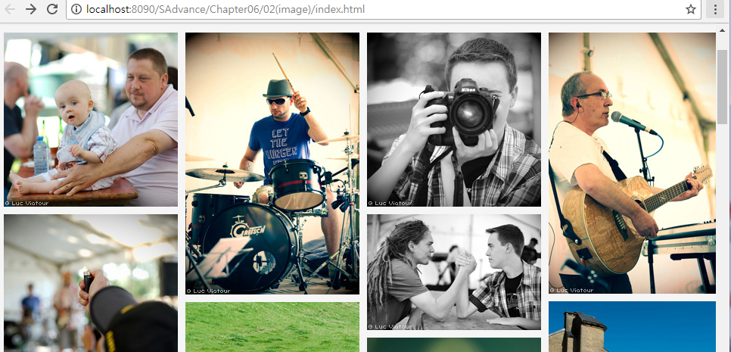
1.두 개의 라이브러리 다운로드(Marsony)
https://masonry.desandro.com/
그리드 형태의 유연한 레이아웃을
구현하는데 사용하는 자바스크립트
라이브러리
가로와 세로의 크기가 다른 블록을
콘텐츠 영역에 딱 맞게 배치할 수가
있으므로 빈틈없이 화면배치 및
정렬을 할 수 가 있다.

Slide 3
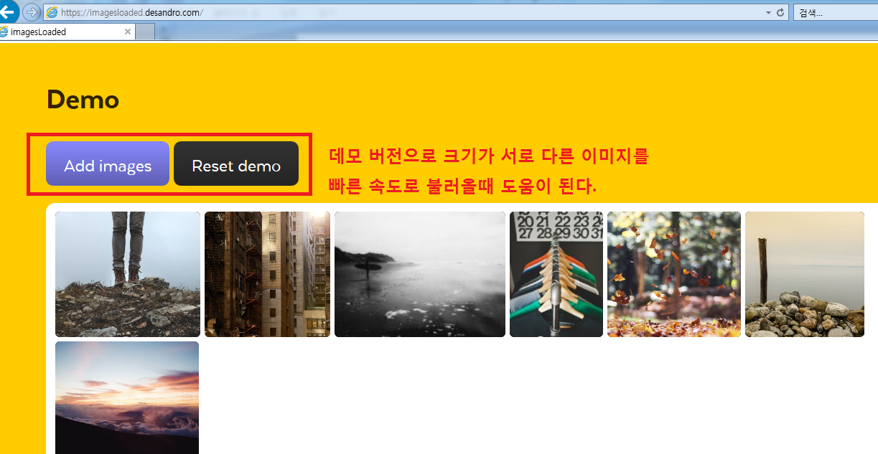
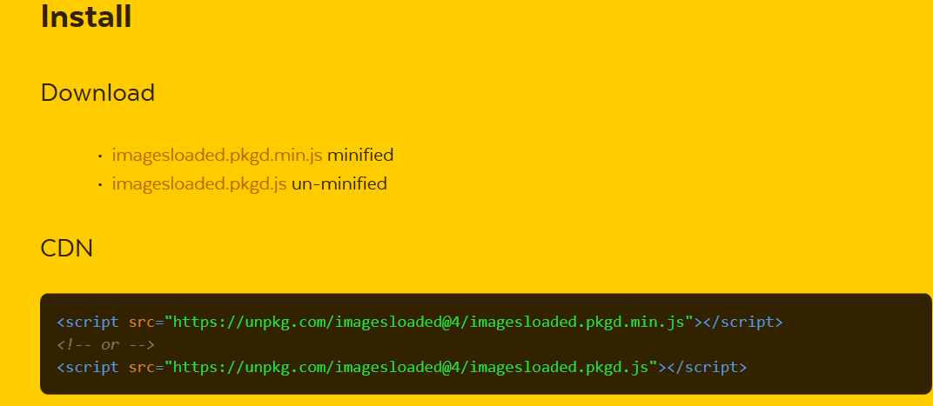
2.두 개의 라이브러리 다운로드 (imagesLoaded)
https://imagesloaded.desandro.com/
이미지 로딩을 모니터링하는
자바스크립트 라이브러리
한번에 여러 개의 이미지를
보여줄때 이미지 로딩이
완료되기 전에 자바스크립트
코드가 실행되면, 로딩중인
이미지가 보이지 않거나
이미지크기를 얻지못해서
그리드 레이아웃 구성에
문제가 발생이 된다.
=>이때 사용하는 라이브러리

Slide 4
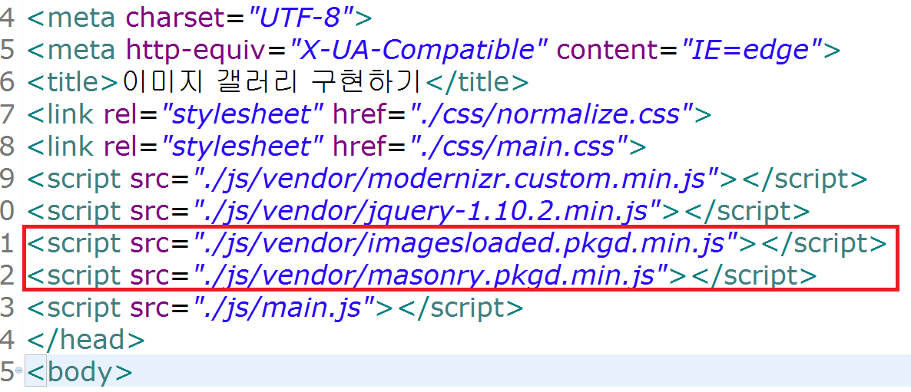
1.index.html 작성(이미지 불러오는 라이브러리 추가)
Masony와 imagesLoaded 두개의 자바스크립트
라이브러리를 다운로드 받아서 불러온다.

Slide 5
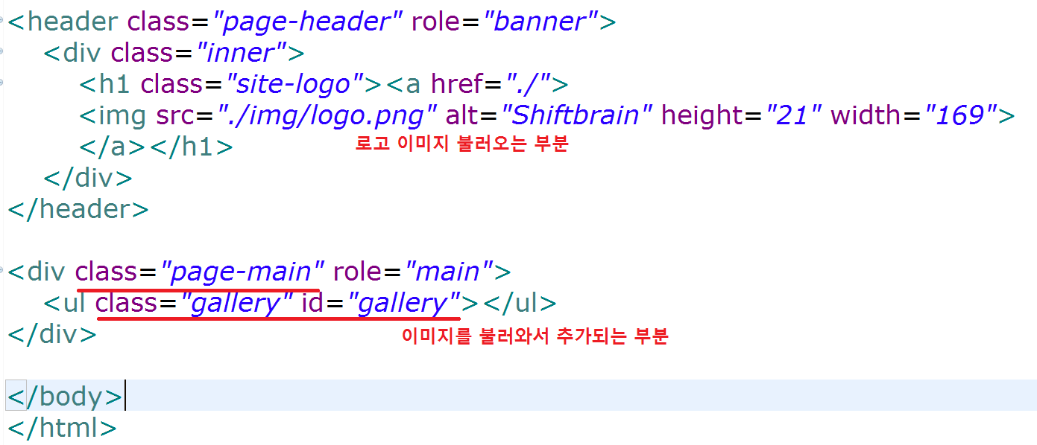
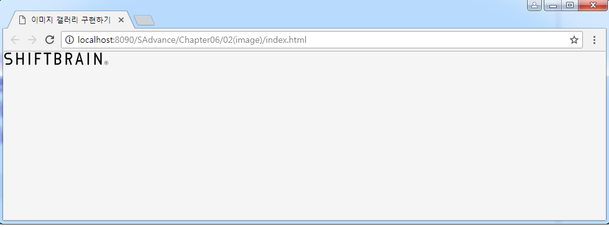
1.index.html 작성(2)

Slide 6
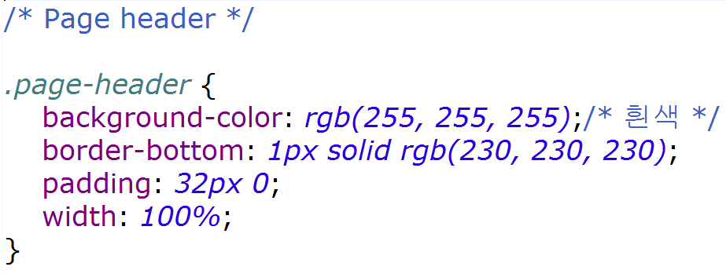
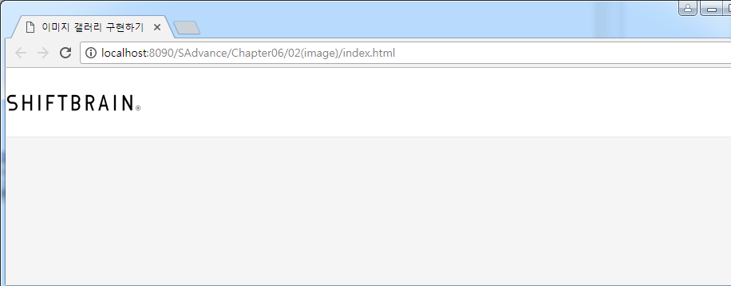
2.main.css 파일 작성(1)

Slide 7
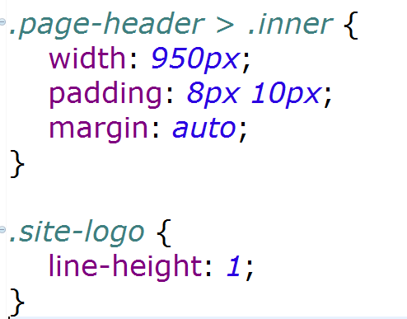
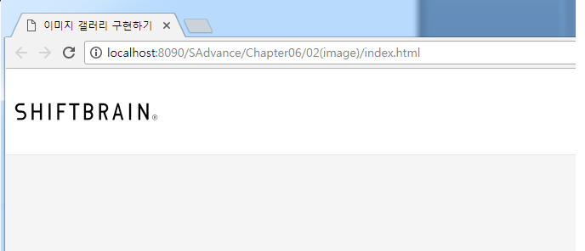
2.main.css 파일 작성(2)

Slide 8
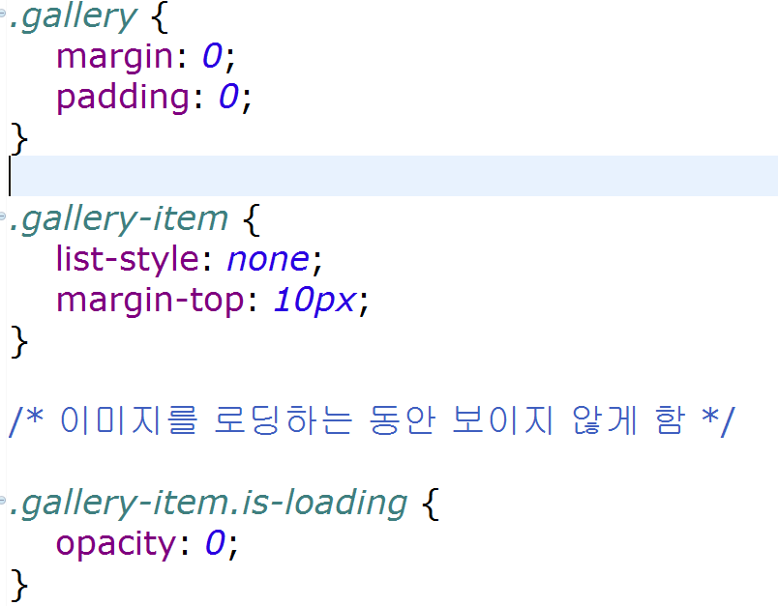
2.main.css 파일 작성(3)
화면상의 변화는 없다.

Slide 9
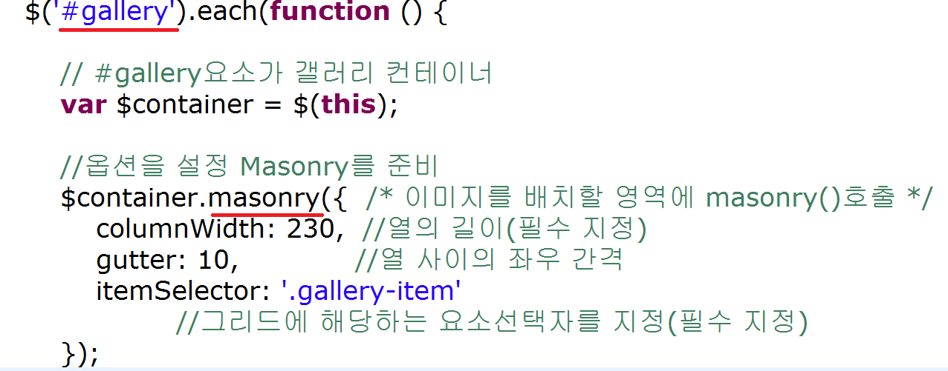
3.main.js파일 작성(1)

Slide 10
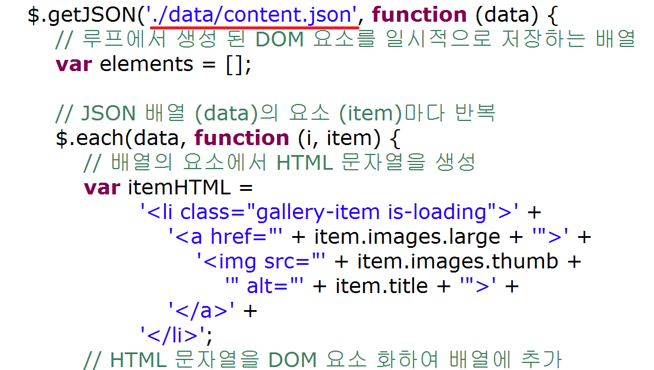
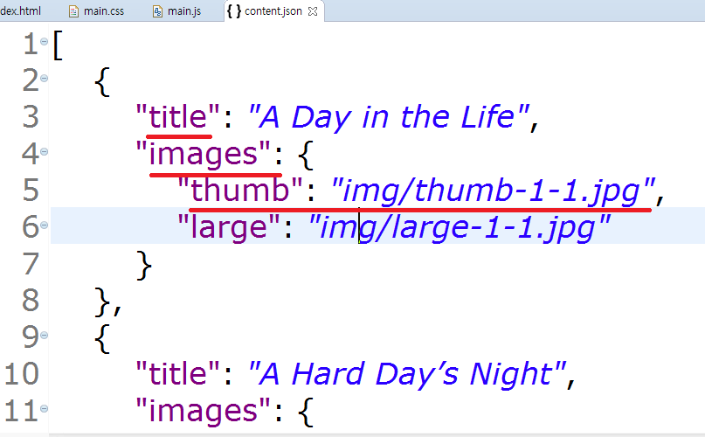
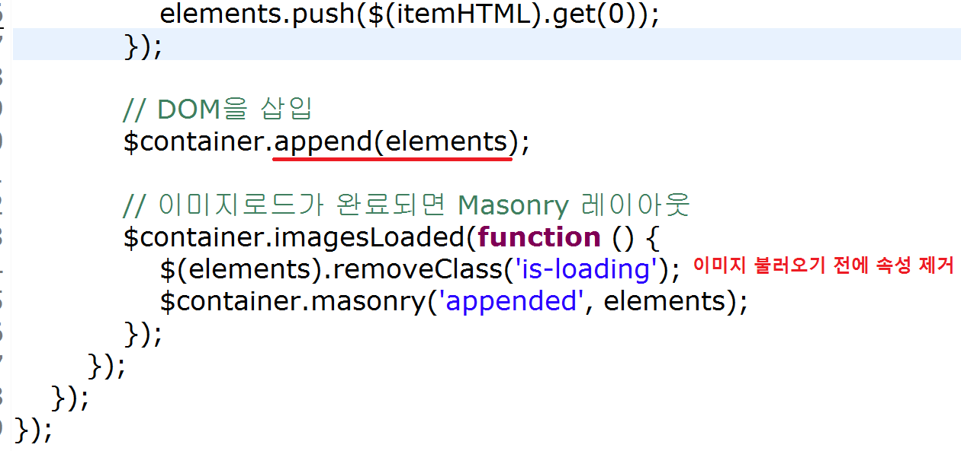
3.main.js파일 작성(2)

Slide 11
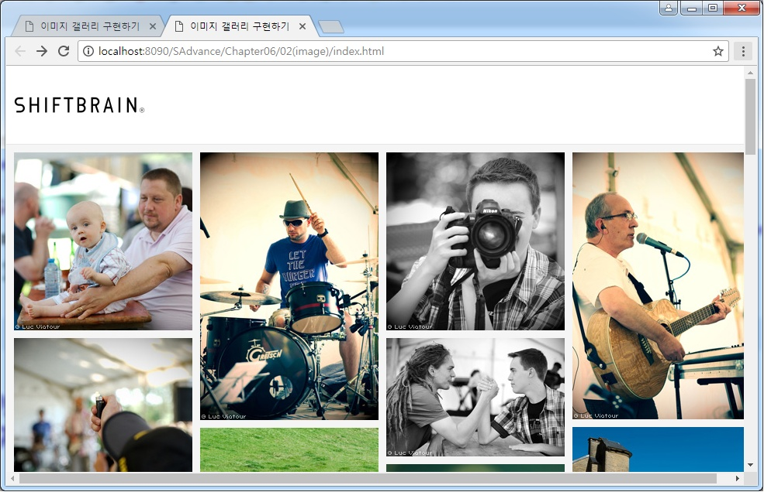
최종 결과

